Slide 1
练习十二
（选自教材P51-P52练习十二）

Slide 2


1. 1kg葡萄干平均装在2个袋子里，每袋装多少千克？平均装在3个袋子里呢？（用分数表示。）
1
2
1
3
1÷2 = （kg）
1÷3 = （kg）
答：装2个袋子，每袋重 kg，装3个袋子，每袋重 kg。

Slide 3
2.一个3m²的花坛，种4种花，每种花平均占地多少平方米?种5种呢? （用分数表示。）
3
4
3
5
3÷4 = （m²）
3÷5 = （m²）
3
4
答：种4种花，每种花平均占地 平方米，种5种花，每种花平均占地 平方米。
3
5

Slide 4
3. 用分数表示下面各题的商。
24
25
16
49
2
9
11
12
24÷25 =
16÷49 =
11÷12 =
2÷9 =

Slide 5
4. 在括号里填上适当的数。
（ ）
（ ）
（ ）
（ ）
9
10
30
10
9 cm =
dm
30 cm =
dm
（ ）
（ ）
（ ）
（ ）
133
1000
7
10
133 dm³ =
m³
7 dm =
m
（ ）
（ ）
（ ）
（ ）
56
100
53
1000
56 cm² =
dm²
53 mL =
L
（ ）
（ ）
（ ）
（ ）
23
1000
13
60
23 kg =
t
13 秒 =
分
（ ）
（ ）
48
100
48 公顷 =
平方千米

Slide 6
5. 81个月球和1个地球的质量相等。月球质量是地球质量的几分之几？
1
81
1÷81 =
1
81
答：月球的质量是地球质量的 .

Slide 7

6. 一棵纺锤树最粗部分的直径为5m，一张桌子的宽为1 m。桌子的宽度是这棵纺锤树最粗部分直径的几分之几?
纺锤树的根系发达，树干里可以贮存很多水分。
1
5
1÷5 =
1
5
答：桌子的宽度是这颗纺锤树最粗部分直径的 。

Slide 8
7. 某农场有50头大牛和25头小牛，还有16只羊。
（1）大牛的头数是小牛的多少倍？
（2）小牛的头数是大牛的几分之几？
（3）你还能提出其他数学问题并解答吗？
25
50
（1）50÷25 = 2
（2）25÷50 =
25
50
（3）羊的只数是牛的几分之几？
50+25 = 75（头）
16÷75 =
（提问不唯一）

Slide 9
8. 老师买了5m的红绸带，平均分给表演节目的6名女生。每人分得几米？（用分数表示）
5
6
5÷6 = （m）
5
6
答：平均每人分 米。

Slide 10
9. 小明15分钟走了1km的路，平均每分钟走多少千米？（用分数表示。）
1
15
1÷15 = （km）
1
15
答：平均每分钟走 千米。

Slide 11
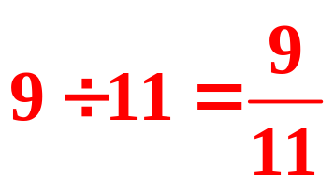
10. 4月23日是世界读书日。这一天，标价11元一本的《快乐数学》售价9元。
（1）这本书的售价是标价的几分之几？
9
11
答：这本书的售价是标价的 。

Slide 12
10. 4月23日是世界读书日。这一天，标价11元一本的《快乐数学》售价9元。
（2）你还能提出其他数学问题并解答吗？
问题：优惠的价格占原来标价的几分之几？
11-9=2（元） 2÷11=
2
11
2
11
答：优惠的价格占原来标价的 。

Slide 13
11.五(1）班共有17幅书法作品参加学校的书法比赛，其中4幅作品从全校255幅参赛作品中脱颖而出获奖。
(1)五(1)班获奖作品占全班参赛作品的几分之几?
(2)五( 1 )班参赛作品占全校参赛作品的几分之几?
两小题中的单位“1”
分别是什么?

Slide 14
（1）单位“1”是全班的参赛作品。
4
17
4
÷
17
=
（2）单位“1”是全校的参赛作品。
17
255
17
÷
255
=

Slide 15
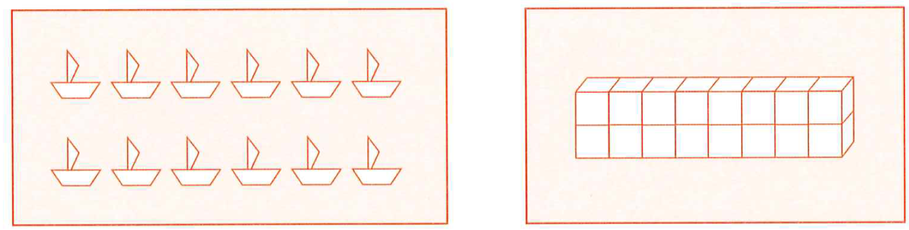
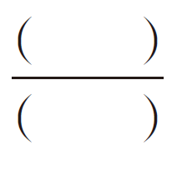
12. 分别选择一个分数，并在图中涂色表示出来
说一说每个分数的分数单位，你认为分数单位与什么有关？

Slide 16


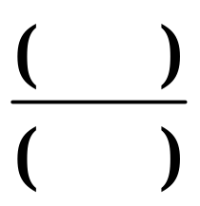
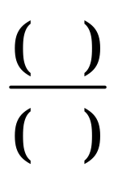
13.填空。
(1) 年有( )个月， 年有( )个月。
(2) 一年中，大月的月份占 ，小月的月份占
。
(3) 一个星期中，周六、周日两天占一周的 。
6
9
7
12
4
12
2
7

